Slide 1
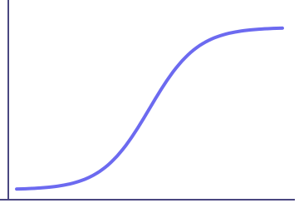
W O R K S H O P · 1
Inferencia causal
y evaluación de impacto
De la correlación a la causa: qué se puede afirmar con datos, y cuándo.
FIC — Economic Research
Contenido basado en Causal Inference: The Mixtape (Scott Cunningham) y en el curso de
Evaluación de Impacto del Banco Mundial (edX).

Slide 2






La ruta del workshop
Seis bloques encadenados: cada uno explica por qué hace falta el siguiente.
1
2
3
4
5
6
Motivación
›
El RCT
›
La econometría
›
Limitaciones
›
Cálculos de poder
›
Otros diseños
Endogeneidad,
causalidad y 2SLS
El experimento
aleatorio
Diferencia de medias
y regresión
Cumplimiento
imperfecto y atrición
Clusters, errores
y MDE
Panel, PSM,
DiD y RDD
Lo que se lleva: un criterio para leer, encargar y defender evidencia — no un recetario de fórmulas. La pregunta de fondo será siempre la misma: ¿contra qué se está comparando?
La ruta del workshop
2

Slide 3





Correlación no es causalidad
El obstáculo no es estadístico ni computacional: es de diseño. Más datos no lo resuelven.
T R E S C O R R E L A C I O N E S C O N O C I D A S
«Un año más de educación se asocia a 9 % más de salario.»
¿Es el retorno de la educación, o la habilidad que no se observa?
La pregunta correcta
¿Qué habría pasado con estas mismas unidades si no hubieran recibido el tratamiento?
«Las ciudades con más policía registran más delito.»
¿La policía genera delito, o se despliega donde ya lo hay?
«Los municipios del programa crecieron más.»
Ese escenario no existe en los datos. Toda la disciplina consiste en construir un sustituto creíble para él.
¿Fue el programa, o se focalizó donde ya estaba despegando?
Motivación · Endogeneidad y causalidad
3

Slide 4



El contrafactual: lo que nunca se observa
El problema fundamental de la inferencia causal: de cada unidad vemos un solo mundo, no los dos.
L O Q U E S Í S E V E
L O Q U E H A R Í A F A L T A
El resultado de la unidad tratada, después de tratarla.
Esa misma unidad, en ese mismo momento, sin el tratamiento.
−
El ingreso del hogar que recibió la transferencia. El empleo del municipio donde entró el programa. Está en la base de datos.
Nunca se observa. No es un problema de muestreo ni de presupuesto: es lógicamente imposible.
efecto sobre la unidad i — nunca estimable
efecto promedio en la población — sí estimable, con el diseño adecuado
Como el segundo término falta, todo método de evaluación es una estrategia para reemplazarlo: un grupo de comparación que represente lo que le habría ocurrido al grupo tratado. La discusión metodológica nunca es sobre el estimador — es sobre si ese reemplazo es creíble.
Motivación · El contrafactual
4

Slide 5

De dónde viene el sesgo
Comparar tratados con no tratados mezcla, en una sola cifra, dos cosas de naturaleza distinta.
Diferencia observada entre tratados y no tratados
Efecto causal del tratamiento
Sesgo de selección
lo único que se quiere medir
de tamaño y signo desconocidos
Qué es el sesgo
Por qué no se ve
Por qué duele
La diferencia que ya existía entre los dos grupos antes del tratamiento. Los tratados suelen ser distintos justamente por las razones que los llevaron a tratarse.
Si esas diferencias estuvieran medidas, se controlarían. El problema son las que no están en la base: habilidad, capacidad institucional, expectativas, información privada.
Ni más observaciones ni un modelo más sofisticado separan los dos bloques. Solo lo hace el diseño: la forma en que se decidió quién recibe el tratamiento.
En una frase — el trabajo del investigador no es estimar la diferencia observada (eso lo hace cualquiera), sino argumentar por qué el segundo bloque es despreciable.
Motivación · Sesgo de selección
5

Slide 6

El estimador MCO y por qué no es causal
Mínimos cuadrados ordinarios estima muy bien una asociación. La causalidad no viene del estimador: viene del supuesto.
Y: resultado de interés · T: tratamiento · X: controles observados · u: todo lo demás
Qué estima β₁
Qué hace falta para leerlo como efecto
Qué ocurre si no se cumple
El cambio promedio en Y asociado a un cambio en T, una vez descontado lo que X explica. Es una descripción de los datos, y como tal es correcta.
Que u —todo lo no observado— no se relacione con T. Es decir: que la asignación del tratamiento no dependa de nada que también afecte a Y.
β₁ absorbe también el efecto de lo omitido. Deja de tener magnitud interpretable y, con frecuencia, hasta el signo cambia.
Ese supuesto no se contrasta con los datos: se defiende con el diseño. Agregar más controles no arregla lo que no está medido — solo desplaza el problema.
Motivación · El estimador MCO
6

Slide 7



Las cuatro caras de la endogeneidad
Cuatro formas distintas de romper el mismo supuesto. Conviene saber cuál se está enfrentando, porque el remedio cambia.
Variable omitida
Causalidad inversa
La habilidad no observada en la ecuación de Mincer: eleva a la vez los años de estudio y el salario, así que el retorno estimado la absorbe.
El pie de fuerza policial responde al crimen tanto como el crimen responde al pie de fuerza. La flecha apunta en los dos sentidos a la vez.
Autoselección
Error de medición
Quien se inscribe en un programa de capacitación laboral no es comparable con quien no lo hace: es el problema que LaLonde (1986) volvió famoso.
El ingreso autorreportado en encuestas de hogares está mal medido, y eso atenúa el coeficiente hacia cero: el efecto real se subestima.
Las tres primeras sesgan en dirección desconocida. La cuarta sesga hacia cero — es la única que da un error «conservador».
Motivación · El problema de la endogeneidad
7

Slide 8



Variables instrumentales (2SLS)
La idea: quedarse solo con la parte de la variación en el tratamiento que proviene de algo ajeno al problema.
P R I M E R A E T A P A
S E G U N D A E T A P A
Se explica el tratamiento con el instrumento Z y se guarda el valor predicho.
Se usa ese valor predicho, ya limpio de lo que contaminaba a T, en lugar de T.
L O Q U E E L I N S T R U M E N T O D E B E C U M P L I R
1 · Relevancia
2 · Restricción de exclusión
3 · Independencia
Z mueve de verdad a T. Se contrasta con los datos. Un instrumento débil sesga más que no usar ninguno.
Z afecta a Y únicamente a través de T. No se contrasta: se argumenta con conocimiento del contexto.
Z es, para efectos prácticos, tan bueno como aleatorio. Nada que afecte a Y explica también a Z.
Caso canónico — Angrist y Krueger (1991, QJE) instrumentan los años de educación con el trimestre de nacimiento: la fecha de corte escolar y la edad mínima para desertar generan variación ajena a la habilidad.
Motivación · Variables instrumentales
8

Slide 9
El experimento aleatorio
Si el tratamiento se asigna por razones que también afectan al resultado, la salida es sacar esa decisión de manos de todos y sortearla.
52 barrios · tratamiento
Spandana abre una sucursal.
Encuesta 15 a 18 meses después. La diferencia entre los dos grupos es el efecto causal.
104 barrios
›
›
Hyderabad, India,
2005
Sorteo
52 barrios · control
No abre sucursal.
El caso que seguiremos
Cuál es la unidad aleatorizada
Qué se midió al final
Banerjee, Duflo, Glennerster y Kinnan (2015), AEJ: Applied. Primera evaluación aleatoria del microcrédito grupal en un mercado nuevo.
El barrio, no el hogar. Esa decisión determina después que los errores estándar se agrupen por barrio.
Toma de microcrédito, inversión y utilidades del negocio, consumo per cápita, bienes durables y bienes de tentación.
RCT · Qué es un experimento aleatorio
9

Slide 10

Por qué la aleatorización identifica el efecto
Un solo argumento, y es el más poderoso de toda la caja de herramientas.
Si el sorteo decide quién entra, los dos grupos son iguales en promedio antes del tratamiento — en todo, no solo en lo que se midió. Cualquier diferencia posterior solo puede venir del tratamiento.
Balance en lo observable
Balance en lo no observable
El control como contrafactual
Se verifica y se reporta. En Hyderabad, la tabla compara los 52 barrios tratados con los 52 de control en población, ingreso y actividad empresarial previa.
No se verifica: se deduce del sorteo. Esto es exactamente lo que ningún método no experimental puede comprar, por sofisticado que sea.
El grupo de control deja de ser «los otros» y pasa a ser una estimación creíble de lo que le habría pasado al grupo tratado.
Matiz importante: aleatorizar garantiza balance en expectativa, no en una muestra concreta. Con pocas unidades puede salir un desbalance por puro azar — por eso la tabla de balance se reporta siempre, y por eso el tamaño de muestra se calcula antes.
RCT · Cómo la aleatorización asegura un efecto causal
10

Slide 11




Los supuestos que el sorteo no regala
Aleatorizar resuelve la selección. Estas cuatro condiciones siguen siendo responsabilidad del diseño.
Asignación aleatoria y respetada
La regla se define, se documenta y no se toca. Reasignar «casos especiales» sobre la marcha destruye el experimento sin dejar rastro.
No interferencia entre unidades (SUTVA)
En Hyderabad otras microfinancieras podían entrar en los barrios de control: el contrafactual no era «sin crédito», sino «sin Spandana».
Cumplimiento
Quien fue asignado al tratamiento lo recibe, y quien fue asignado al control no. Rara vez se cumple del todo — es el bloque siguiente.
Poder estadístico
Muestra suficiente para detectar el efecto que importaría. Sin poder, un «no hay efecto» no significa nada. Es el bloque 5.
Y una advertencia final: validez externa. Un efecto bien estimado vale para esa población y ese contexto — que funcione en Hyderabad no garantiza que funcione en Cali.
RCT · Supuestos
11

Slide 12


La econometría (1): la diferencia de medias
El estimador del efecto causal es una resta: el promedio del grupo tratado menos el promedio del grupo de control.
Media del grupo de control
100,4
Media del grupo de tratamiento
112,1
D I F E R E N C I A E S T I M A D A
+11,7
Las dos curvas se solapan casi por completo: el efecto no está en «quién gasta mucho», sino en el desplazamiento del centro. Cifras ilustrativas con la estructura del experimento de Hyderabad.
error estándar 4,3 · valor p 0,006
Qué agrega la prueba t
La econometría · Diferencia de medias
Nada sobre causalidad: solo si la resta se distingue del ruido.
12

Slide 13


La econometría (2): la regresión
La misma resta, escrita como modelo. La regresión no agrega causalidad: agrega errores estándar, controles y disciplina.
β es la diferencia de medias
Con T binario, devuelve exactamente la resta de la lámina anterior.
Los controles X dan precisión
No corrigen sesgo: en un experimento válido no queda sesgo.
Agrupar los errores estándar
Se sorteó el barrio, así que los errores se agrupan por barrio.
Especificar antes de mirar
Variables y subgrupos se fijan antes de ver los resultados.
La econometría · Análisis de regresión
13
Notes:
Alfa es el nivel del grupo de control y beta el salto que agrega el tratamiento. Con un regresor binario, la recta de regresión es el segmento que une los dos promedios: su pendiente es beta.

Slide 14


Cumplimiento imperfecto: ITT y LATE
Se asigna, pero no todos obedecen. Hay quien fue invitado y no fue, y quien no fue invitado y se las arregló para entrar.
C U A T R O T I P O S D E U N I D A D
Cumplidores
Siempre-tomadores
Nunca-tomadores
Desafiantes
Toman el crédito porque abrió la sucursal. Son el único grupo sobre el que el experimento informa directamente.
Se habrían endeudado con otra microfinanciera de todos modos. La asignación no los mueve.
No toman crédito aunque tengan la sucursal enfrente. Tampoco los mueve la asignación.
Harían justo lo contrario de lo asignado. Se supone que no existen (monotonicidad).
ITT · Intención de tratar
LATE · Efecto sobre los cumplidores
Compara los 52 barrios tratados contra los 52 de control, sin mirar quién tomó el crédito. Siempre estimable y nunca sesgado. Responde la pregunta de política: ¿qué logra abrir la sucursal, con el nivel real de adherencia que tenga?
En Hyderabad la apertura subió la toma de crédito 8,4 puntos porcentuales. Es un 2SLS con la asignación como instrumento, y vale solo para ese subgrupo.
El error más común: comparar solo a quienes efectivamente tomaron el tratamiento contra el resto. Eso reintroduce la selección por la puerta de atrás y deshace todo lo que el sorteo había ganado.
Limitaciones · Cumplimiento imperfecto
14

Slide 15

Atrición: cuando la gente desaparece
Si quienes abandonan el estudio son distintos en cada grupo, la muestra final ya no está balanceada — y el sorteo deja de protegernos.
Por qué importa
Lo primero, siempre: reportarla
Si el programa hace que los peores casos del grupo tratado se retiren, el promedio que queda mejora sin que nada haya mejorado. El efecto medido es un artefacto.
Tasa de atrición por grupo y comparación de características de quienes salen. Si las tasas son parecidas y los perfiles también, el riesgo es bajo.
C U A N D O L A A T R I C I Ó N E S S E R I A : A C O T A R
Cotas de Manski
Cotas de Lee
Sin supuesto alguno: a cada dato faltante se le imputa el peor valor posible, y luego el mejor. El efecto real está entre esos dos extremos. Es honesto por construcción, pero el rango suele salir tan ancho que no permite concluir.
Añade un supuesto de monotonicidad: la atrición empuja en una sola dirección. Con él se recorta el grupo que perdió menos gente hasta igualar las tasas. El intervalo se estrecha bastante, al precio de ese supuesto.
Las cotas no entregan un número: entregan un intervalo honesto. Si la conclusión sobrevive a todo el rango, es robusta; si se cae en la mitad del rango, el dato no alcanza para sostenerla.
Limitaciones · Atrición
15

Slide 16

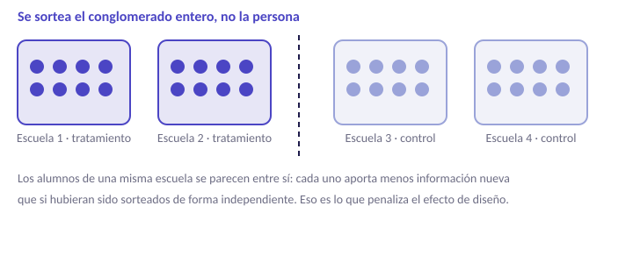

Clusterización y estratificación
Dos decisiones que se toman al diseñar el sorteo. Una cuesta poder; la otra lo gana.
C L U S T E R I Z A C I Ó N
Cuándo se usa
Cuando el tratamiento no se puede dar a una persona sin dárselo a todo su grupo (una escuela, un barrio, un municipio), o cuando habría contagio entre vecinos. Se sortea el conglomerado completo.
Qué cuesta
Los errores estándar se agrupan al nivel del sorteo y el poder cae: lo que manda ya no es el número de personas, sino el número de conglomerados.
E F E C T O D E D I S E Ñ O
E S T R A T I F I C A C I Ó N
Sortear por bloques
m: tamaño del conglomerado · ρ: correlación intraclase (qué tanto se parecen entre sí)
Se agrupan las unidades por características previas —región, tamaño, resultado de línea base— y se aleatoriza dentro de cada bloque. Garantiza balance en esas variables en lugar de dejarlo al azar, reduce la varianza y mejora el poder sin costar muestra. Los estratos entran después como controles en la regresión.
Regla práctica: clusterizar solo cuando la naturaleza del tratamiento lo obliga; estratificar casi siempre que se pueda.
Cálculos de poder · Clusterización y estratificación
16
Notes:
La correlación intraclase rho suele estar entre 0,01 y 0,2 en resultados educativos y de salud. Con m grande, incluso un rho pequeño multiplica bastante el requerimiento de muestra: por eso conviene muchos conglomerados pequeños antes que pocos grandes.

Slide 17
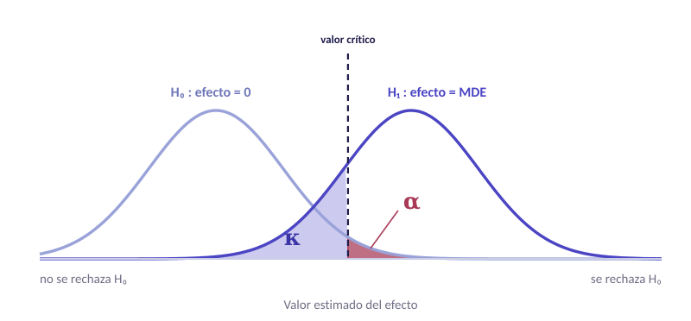
Tipos de error y el poder
Toda prueba puede fallar de dos maneras opuestas. La significancia controla una; el poder controla la otra.
E R R O R T I P O I · α
Concluir que hay efecto cuando no lo hay. Es el nivel de significancia: se fija de antemano, casi siempre en 0,05.
E R R O R T I P O I I · κ
No detectar un efecto que sí existe. No se fija: resulta del diseño —muestra, varianza y tamaño del efecto real—.
P O D E R = 1 − κ
Bajar α —ser más exigente para declarar un hallazgo— sube κ si nada más cambia. Solo el diseño, con más muestra o menos varianza, mejora las dos cosas a la vez.
0,80
Convención habitual: detectar el efecto en 8 de cada 10 experimentos como este.
Cálculos de poder · Tipos de error
17
Notes:
La curva clara es la distribución del estimador si el efecto verdadero es cero; la oscura, si el efecto verdadero es el MDE. El área roja bajo la curva nula, a la derecha del corte, es alfa. El área azul bajo la alternativa, a la izquierda del corte, es kappa.

Slide 18


La fórmula de poder: el MDE
El cálculo de poder no se hace al final: define el tamaño de muestra antes de salir a campo.
El efecto más pequeño que el diseño alcanza a detectar. Si el efecto real es menor que el MDE, el experimento dirá «sin efecto» aunque lo haya.
α
1 − κ
P
σ²
N
Significancia
Poder
Reparto de la muestra
Varianza del resultado
Tamaño de muestra
Probabilidad de error tipo I. Se fija: casi siempre 0,05.
Probabilidad de detectar el efecto si existe. Se fija: casi siempre 0,80.
Proporción asignada a tratamiento. Con costos iguales, el óptimo es 0,5.
Cuánto ruido tiene la variable. Se estima de una línea base.
Número de unidades. Es la palanca que el investigador controla.
Q U É M U E V E E L M D E
N ↑ → MDE ↓
σ² ↓ → MDE ↓
P → 0,5 → MDE ↓
poder ↑ o α ↓ → MDE ↑
pero a razón de √N: cuadruplicar la muestra solo lo reduce a la mitad
línea base, controles y estratificación bajan la varianza
el reparto equilibrado entre brazos es el más eficiente
ser más exigente cuesta muestra, o cuesta detección
E L O R D E N
Con conglomerados o atrición esperada (a), primero se calcula la muestra efectiva; el MDE se computa sobre esa N, no sobre la inicial.
Cálculos de poder · MDE y efecto de diseño
18

Slide 19
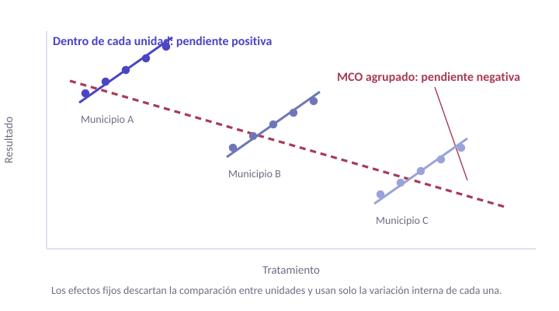

Panel: efectos fijos
Seguir a las mismas unidades en el tiempo y quedarse solo con la variación interna de cada una.
E L S U P U E S T O C L A V E
Todo lo omitido que importa es fijo en el tiempo. Si hay algo no observado que cambia junto con el tratamiento —una reforma local, un cambio de gobierno—, los efectos fijos no lo tocan.
C Ó M O S E D E F I E N D E
Mostrar que el resultado no depende de incluir o no tendencias específicas por unidad, y discutir qué podría estar cambiando a la vez que el tratamiento.
Comparar entre municipios puede dar hasta el signo contrario que comparar cada municipio consigo mismo. αᵢ absorbe todo lo que distingue de forma permanente a una unidad; λₜ, lo que afecta a todas en un mismo periodo.
Acemoglu, Naidu, Restrepo y Robinson (2019, JPE): «Democracy Does Cause Growth».
Otras identificaciones · Panel y efectos fijos
19
Notes:
Los efectos aleatorios son más eficientes pero exigen que el componente individual no se correlacione con los regresores: un supuesto mucho más fuerte, y por eso poco usado en trabajo causal. El contraste de Hausman compara ambos.

Slide 20
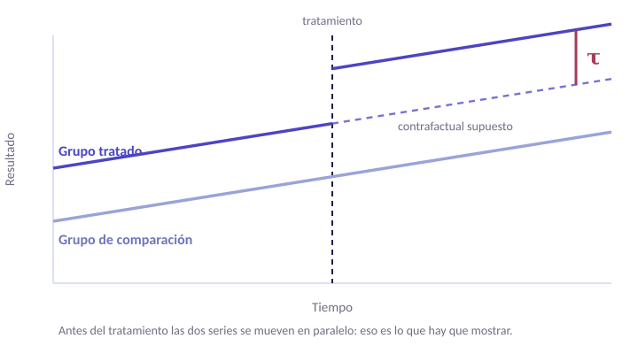

DiD: diferencias en diferencias
Comparar el cambio antes-después del grupo tratado contra el cambio del grupo no tratado.
E L S U P U E S T O C L A V E
Tendencias paralelas: sin el tratamiento, los dos grupos habrían evolucionado igual. No es que sean iguales en nivel, es que se mueven al mismo ritmo.
C Ó M O S E D E F I E N D E
Graficar varios periodos previos y mostrar que las series ya venían paralelas; correr un estudio de eventos y verificar que los coeficientes pre-tratamiento son cero.
La primera resta elimina todo lo que es fijo en cada grupo; la segunda, todo lo que afecta por igual a ambos en el tiempo. Lo que queda es el efecto — siempre que el contrafactual punteado sea creíble.
Card y Krueger (1994, AER): salario mínimo y empleo en Nueva Jersey frente a Pensilvania.
Otras identificaciones · Diferencias en diferencias
20
Notes:
Con adopción escalonada del tratamiento, el DiD de dos vías con efectos fijos puede estar sesgado porque usa unidades ya tratadas como controles. La literatura reciente (Callaway y Sant'Anna, Goodman-Bacon, Sun y Abraham) ofrece estimadores robustos a eso.

Slide 21

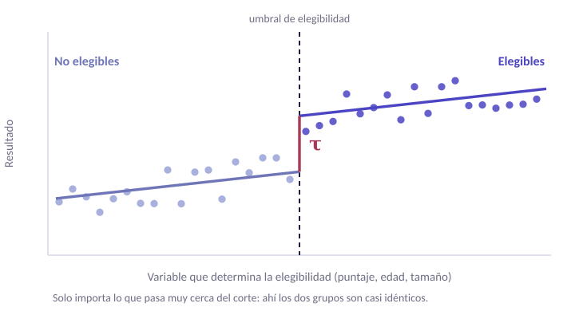

RDD: regresión discontinua
Comparar a quienes quedaron justo por encima con quienes quedaron justo por debajo de un umbral.
E L S U P U E S T O C L A V E
Nada más cambia en el umbral, y las unidades no pueden manipular su posición respecto al corte para entrar al programa.
C Ó M O S E D E F I E N D E
Contraste de McCrary sobre la densidad alrededor del corte, verificar que las covariables previas no saltan, y mostrar que el resultado aguanta cambiar el ancho de banda.
Justo alrededor del corte, quedar dentro o fuera del programa es casi un sorteo: nadie controla su puntaje con esa precisión. Por eso el RDD es el diseño no experimental más creíble, y por eso solo informa cerca del umbral.
Angrist y Lavy (1999, QJE): la regla de Maimónides y el tamaño de la clase.
Otras identificaciones · Regresión discontinua
21
Notes:
El efecto estimado es local al umbral: informa sobre quienes están cerca del corte, no sobre toda la población elegible. En Colombia el puntaje del Sisbén es el ejemplo natural de umbral administrativo.

Slide 22

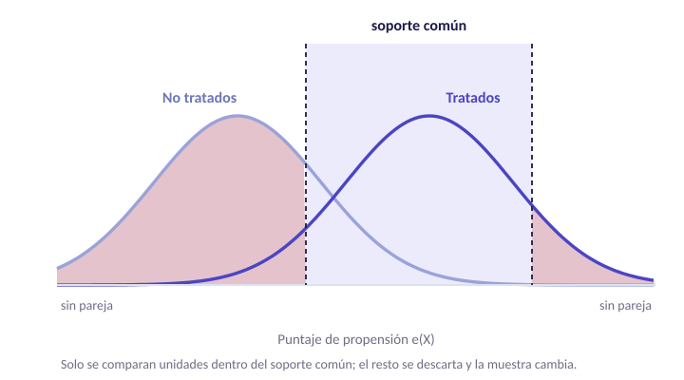

PSM: emparejamiento por propensión
Comparar tratados y no tratados que tenían la misma probabilidad estimada de haber sido tratados.
E L S U P U E S T O C L A V E
Selección sobre observables: una vez controlado X, quién recibió el tratamiento es como si fuera aleatorio. Es el supuesto más exigente de todos y no se puede contrastar.
C Ó M O S E D E F I E N D E
Mostrar balance de covariables después del emparejamiento, reportar el soporte común y hacer análisis de sensibilidad a un confusor no observado (cotas de Rosenbaum).
Se estima la probabilidad de tratarse a partir de las covariables y se emparejan unidades con puntajes parecidos. Fuera del soporte común no hay con quién comparar: esas unidades se descartan y la población sobre la que se concluye cambia.
Dehejia y Wahba (2002, REStat): reevaluación de los programas de capacitación de LaLonde.
Otras identificaciones · Propensity score matching
22
Notes:
El PSM no resuelve la endogeneidad: solo reordena la comparación entre observables. Si lo que llevó a tratarse no está medido, el sesgo sigue intacto. Por eso queda último en el orden de credibilidad.

Slide 23

Cómo elegir el diseño
La pregunta guía no es «qué método sé usar», sino «de dónde viene la variación en el tratamiento».
¿Se puede decidir por sorteo quién recibe el tratamiento?
›
RCT
Banerjee et al. (2015), AEJ: Applied.
¿La elegibilidad depende de un umbral (puntaje, edad, tamaño)?
›
RDD
Angrist y Lavy (1999), QJE.
¿Hay datos antes y después, y un grupo no afectado?
›
DiD
Card y Krueger (1994), AER.
¿Se observa a las mismas unidades varias veces?
›
Panel · EF
Acemoglu et al. (2019), JPE.
¿Existe una fuente de variación ajena (sorteo, regla, geografía)?
›
IV · 2SLS
Angrist y Krueger (1991), QJE.
Solo un corte transversal y buenos observables
›
PSM
Dehejia y Wahba (2002), REStat.
El orden no es de dificultad técnica sino de credibilidad: cuanto más arriba, menos hay que pedirle al lector que acepte sin evidencia.
Otras identificaciones · Cómo elegir
23

Slide 24
E N S Í N T E S I S
Estimar bien no es el problema.
El problema es comparar bien.
El diseño manda sobre el modelo
Todo estimador vive de un supuesto
Sin contrafactual no hay efecto
Decidir antes de mirar
La credibilidad viene de cómo se asignó el tratamiento, no de la sofisticación de la estimación.
El trabajo consiste en hacerlo explícito, defenderlo y mostrar qué pasa si falla.
Un número sin grupo de comparación creíble es una correlación bien vestida.
Qué se mide, contra quién se compara y qué efecto mínimo importaría: las tres, antes de ver los datos.
FIC — Economic Research · Workshop de Inferencia Causal

Slide 25





Para seguir por cuenta propia
Todo lo de esta sesión está desarrollado, con ejemplos y código, en estas cuatro fuentes.
Causal Inference: The Mixtape Scott Cunningham (Yale University Press, 2021).
El texto base de esta sesión. Explica cada diseño con intuición antes que con álgebra, y trae código replicable en R y Stata. Versión en línea de acceso libre.
Impact Evaluation Methods for Policy Makers Banco Mundial · edX.
Curso gratuito, orientado a quien encarga y usa evaluaciones más que a quien las estima. Fuente de la estructura de este workshop.
La evaluación de impacto en la práctica Gertler, Martínez, Premand, Rawlings y Vermeersch (Banco Mundial, 2ª ed.).
Manual operativo en español, de descarga libre. Su capítulo de poder desarrolla el efecto de diseño y el MDE paso a paso.
Mastering 'Metrics Angrist y Pischke (Princeton, 2015).
El complemento breve: las cinco herramientas centrales contadas con ejemplos memorables y casi sin notación.
Diseño y paleta índigo tomados de la guía Análisis Real para Economía; estructura de láminas adaptada de la plantilla del Semillero de Economía del Crimen.
Referencias
25

